Slide 1
Модуль 3. Тема 3 Методы для работы со структурами данных
Курс “Python для начинающих”

Slide 2
Назовите структуры данных
s = 'Python’
l = [3, 7, 5.5, 'Python', True]
t = (3, 7, 5.5, 'Python', True)
d = {1:’1’, ’2’,2}
m = {1,2}
r = range(20)
Что у них общего?

Slide 3
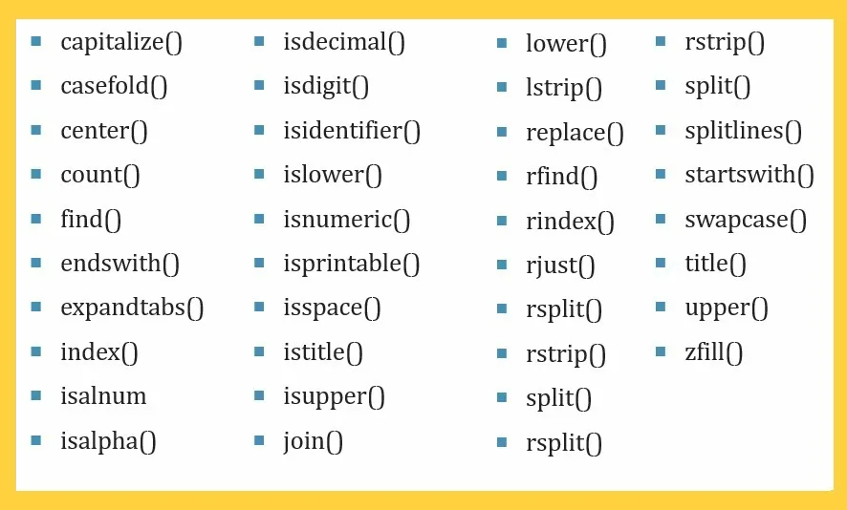
Строка

Slide 4
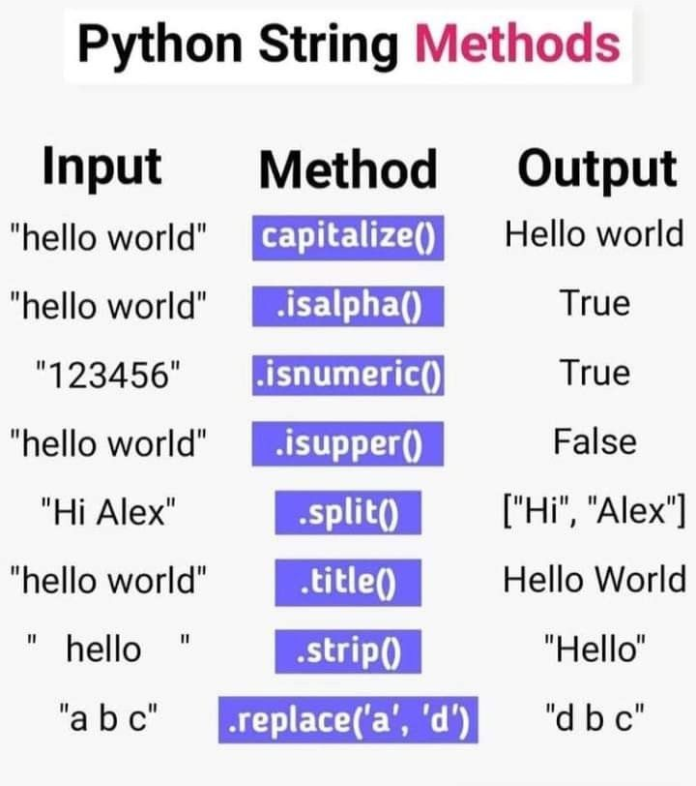
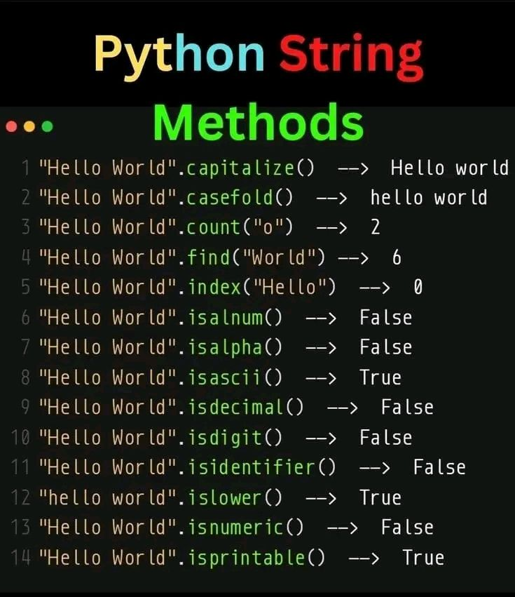

Slide 5
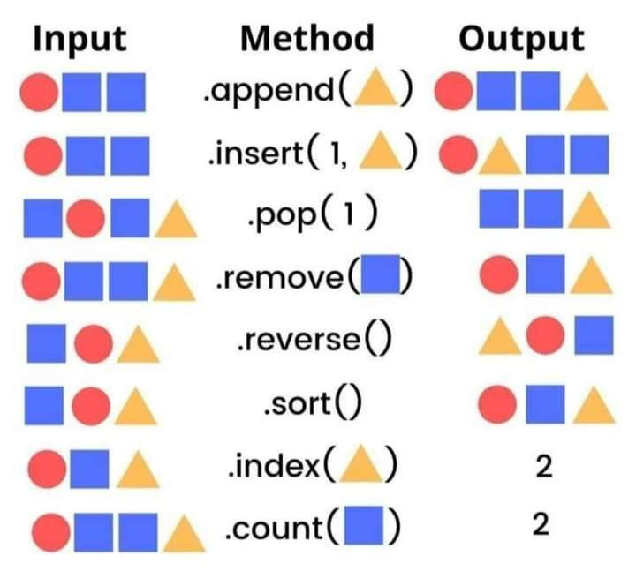
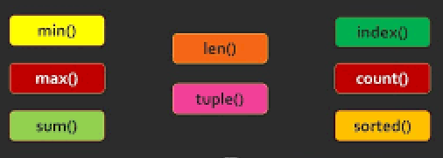
Список
Кортеж

Slide 6
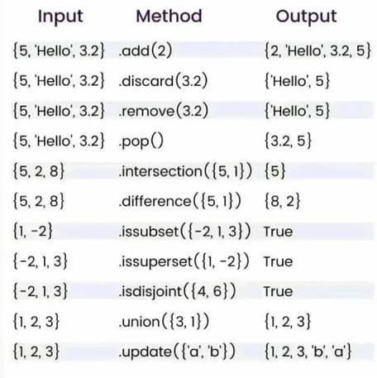
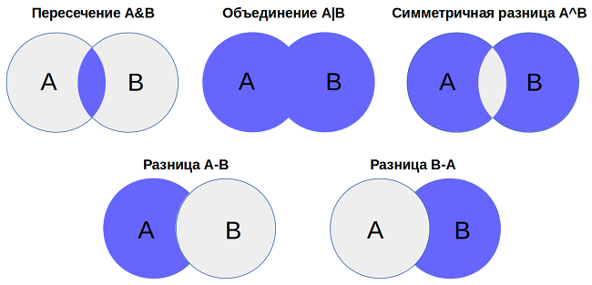
Множество

Slide 7
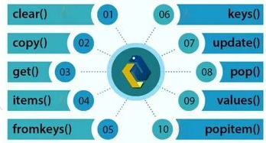
Словарь

Slide 8
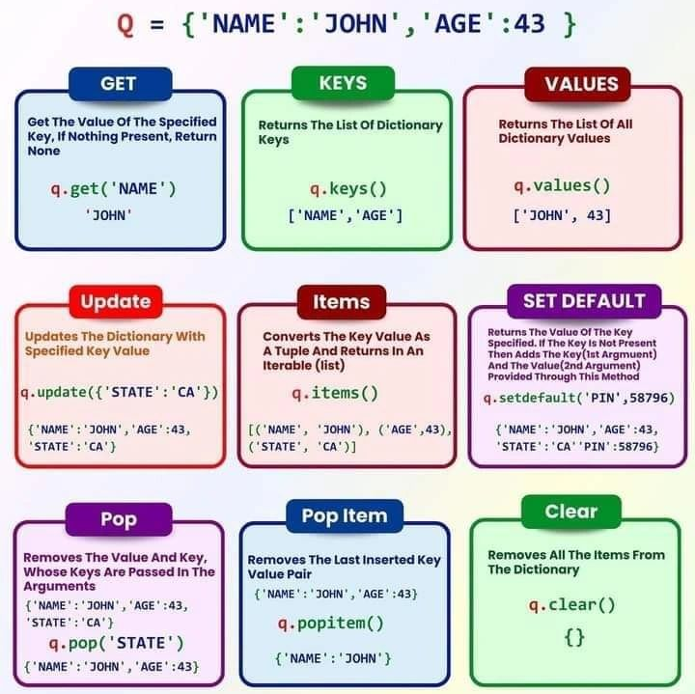
Словарь

Slide 9
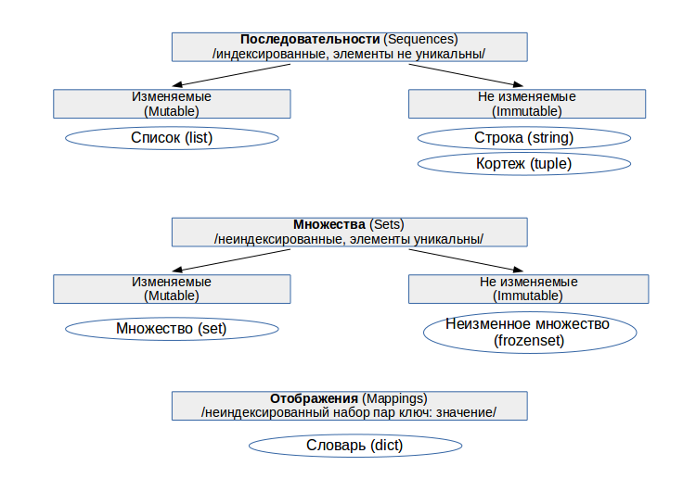

Slide 10
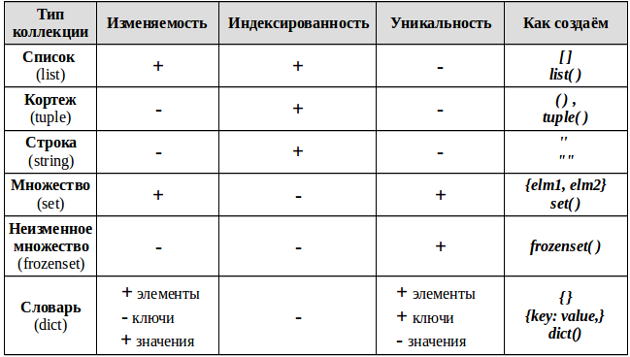

Slide 11
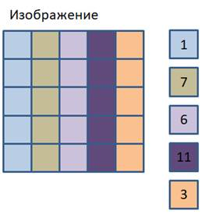
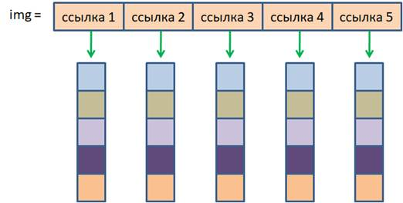
Вложенные списки
img = [[1, 7, 6, 11, 3], [1, 7, 6, 11, 3], [1, 7, 6, 11, 3], [1, 7, 6, 11, 3], [1, 7, 6, 11, 3]]
line = [1, 7, 6, 11, 3]
img = [line[:], line[:], line[:], line[:], line[:]]

Slide 12
Спасибо за внимание!

